Slide 1
横波

Slide 2

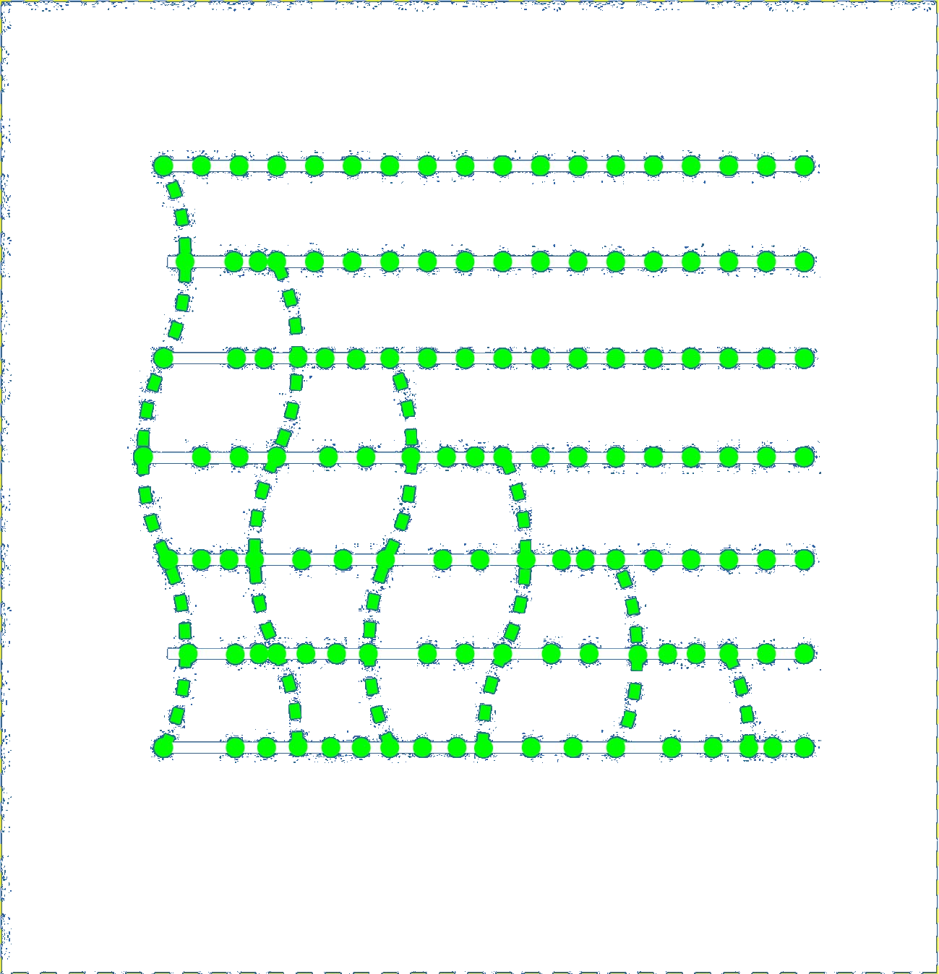
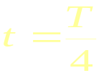


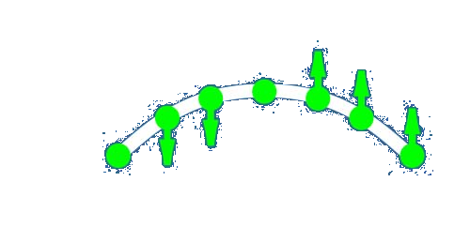

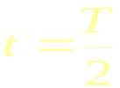
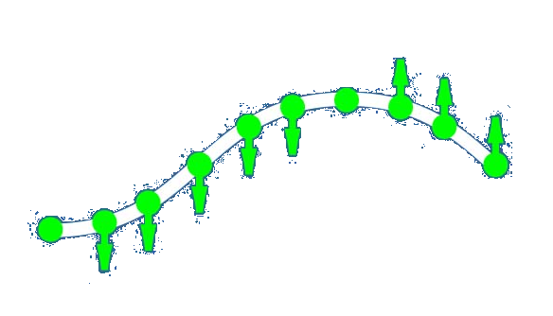

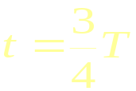
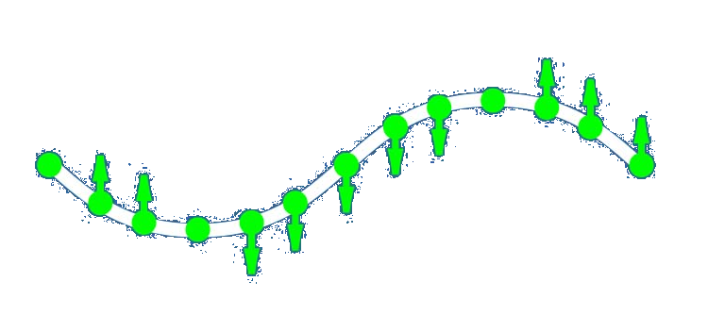
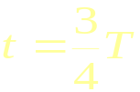


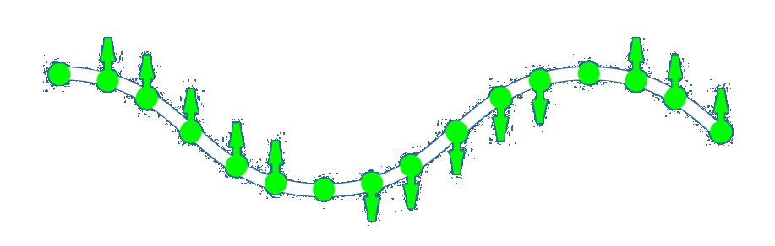
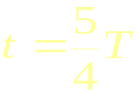
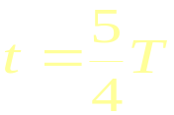
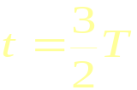


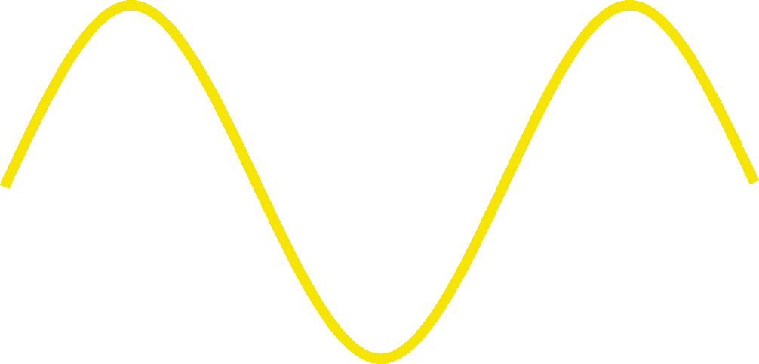
1 2 3 4 5 6 7 8 9101112131415161718
1 2 3 4 5 6 7 8 9101112131415161718
横 波
纵 波
结论
y
y
(1) 波动中各质点并不随波前进；
(2) 各个质点的相位依次落后,波
动是相位的传播；
t
x
波动曲线
振动曲线
(3) 波动曲线与振动曲线不同。

Slide 3


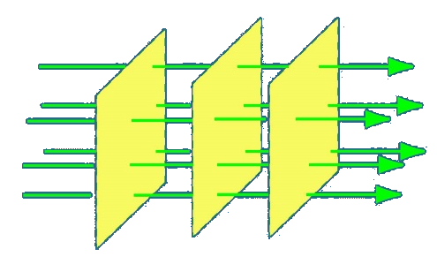
四. 波面和波线
平面波
波面
在波传播过程中，任一时刻媒质中振动相位相同的点联结成的面。
波线
波线
沿波的传播方向作的有方向的线。
波面
z
波面
波面
波线
波线
x
y
球面波
柱面波
注意
在各向同性均匀媒质中，波线⊥波面。

Slide 4
横波波面
波线

Slide 5



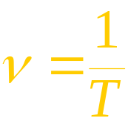

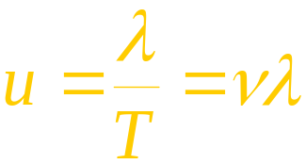
五.波长 周期 频率和波速
同一波线上相邻两个相位差为 2π 的质点之间的距离；即波源作一次完全振动，波前进的距离。
波长反映了波的空间周期性。
波前进一个波长距离所需的时间。周期表征了波的时间周期性。
单位时间内，波前进距离中完整波的数目。频率与周期的关系为
振动状态在媒质中的传播速度。波速与波长、周期和频率的关系为

Slide 6
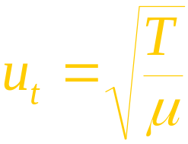
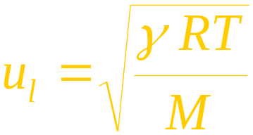
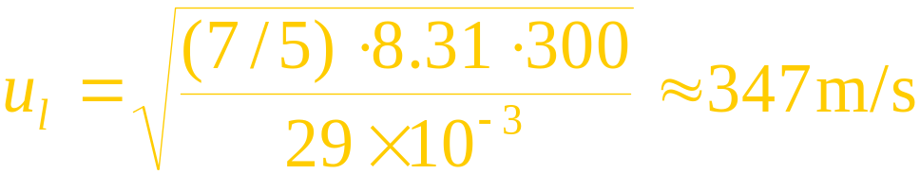
说明
(1) 波的周期和频率与媒质的性质无关；一般情况下，与波源振动的周期和频率相同 。
(2) 波速实质上是相位传播的速度，故称为相速度； 其大小主要决定于媒质的性质，与波的频率无关。
例如：
a. 拉紧的绳子或弦线中横波的波速为：
— 张力
— 线密度
e. 稀薄大气中的纵波波速为
— 气体摩尔热容比
— 气体摩尔质量
— 气体摩尔常数
例:空气

Slide 7
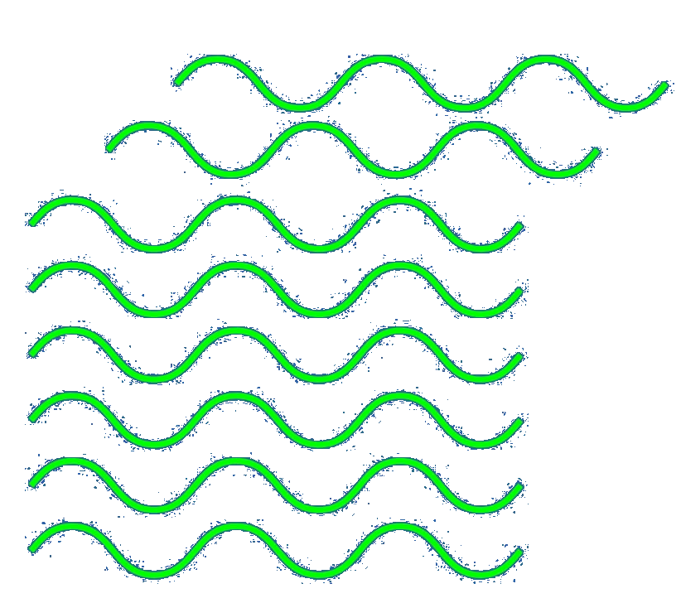

§13.2 平面简谐波
简谐波 介质传播的是谐振动，且波所到之处，介质中各质点作同频率的谐振动。
波面为平面的简谐波
平面简谐波
说明
简谐波是一种最简单、最基本的波，研究简谐波的波动规律是研究更复杂波的基础。
平面简谐波
本节主要讨论在无吸收（即不吸收所传播的振动能量）、各向同性、均匀无限大媒质中传播的平面简谐波。

Slide 8




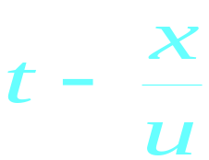
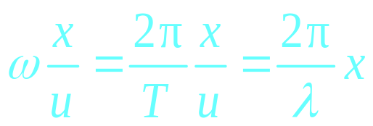
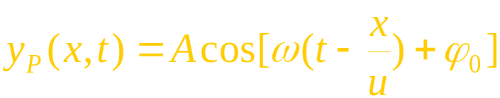
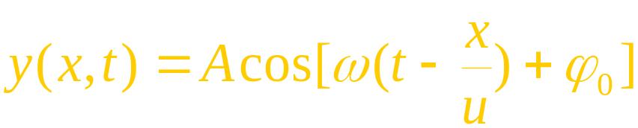
一. 平面简谐波的波函数
y
一般波函数
.
P
简谐振动
x
O
x
简谐振动
平面简谐波的波函数
若坐标原点的振动方程为
从时间看, P 点 t 时刻的位移是O 点
时刻的位移;
从相位看，P 点处质点振动相位较O 点处质点相位落后
P 为任意点
(波函数)

Slide 9
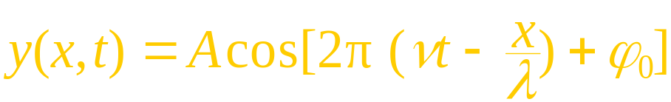
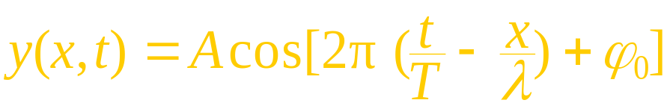
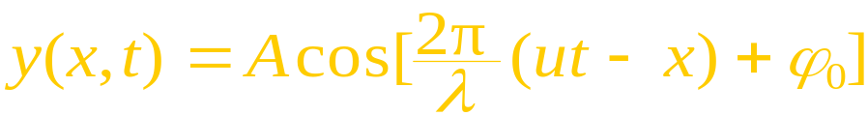
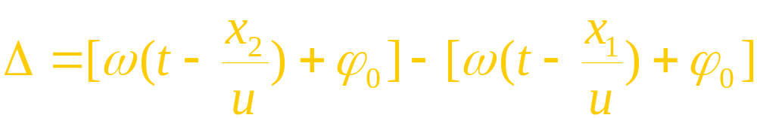
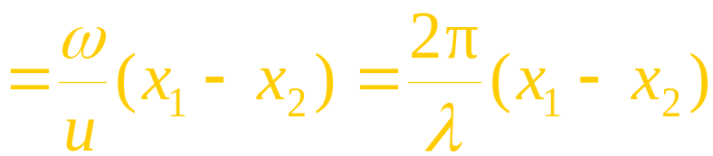
波函数
波函数的其它形式
讨论
由波函数可知波的传播过程中任意两质点 x₁ 和 x₂ 振动的相位差为
(1)
x₂>x₁, Δ<0，说明 x₂ 处质点振动的相位总落后于x₁ 处质点的振动；
波动是相位的传播；

Slide 10
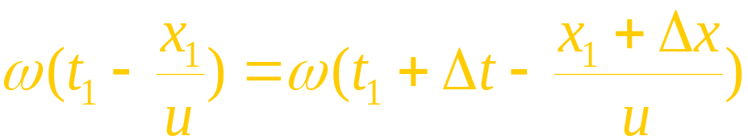
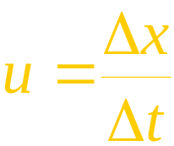

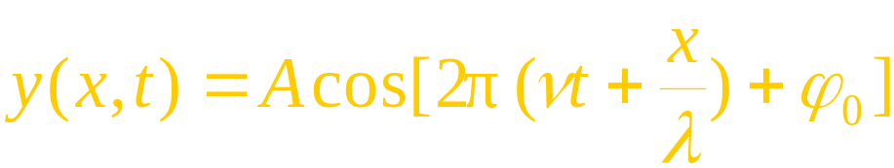
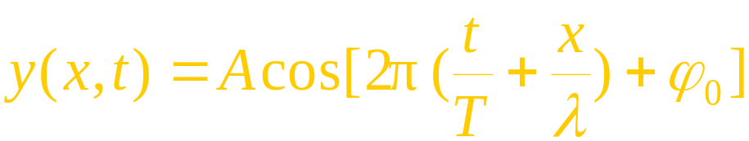
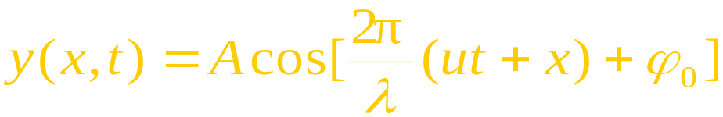
(2)
u 实际上是振动相位的传播速度。
t₁ 时刻x₁ 处的振动状态经Δt 时间传播到x₁+Δx 处，则
可得到
(3) 若波沿轴负向传播时，同样可得到波函数:
其 它 形 式

Slide 11


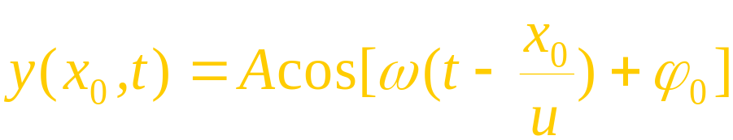
二. 波函数的物理意义
(1) 振动状态的空间周期性
说明波线上振动状态的空间周期性
(2) 波形传播的时间周期性
说明波形传播的时间周期性
(3) x=x₀ 给定，y = y (t) 是 x₀ 处振动方程
y
振动曲线x=x₀
t

Slide 12
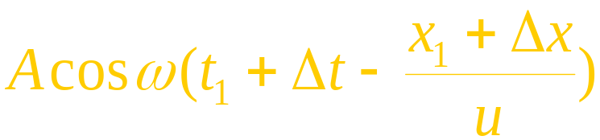
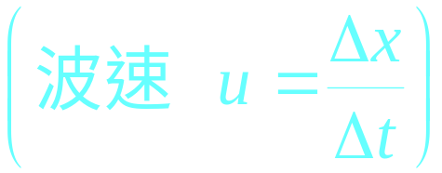
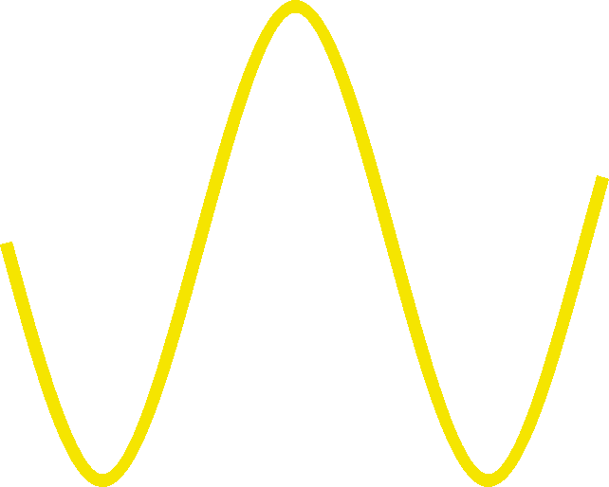
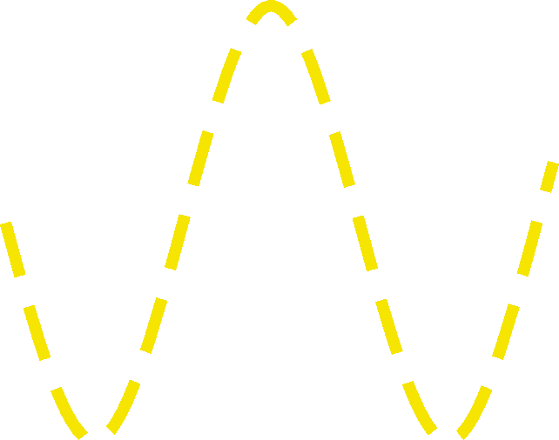
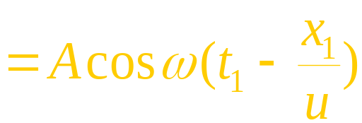
(4) t 给定，y = y(x) 表示 t 时刻的波形图
y
波动曲线
x
(5) y 给定, x和 t 都在变化，表明波形传播和分布的时空周期性。
y
t₁+Δt时刻的波形
t₁时刻的波形
相速
O
x
x₁

Slide 13
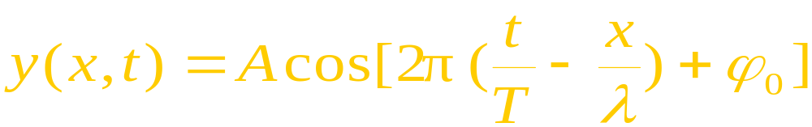
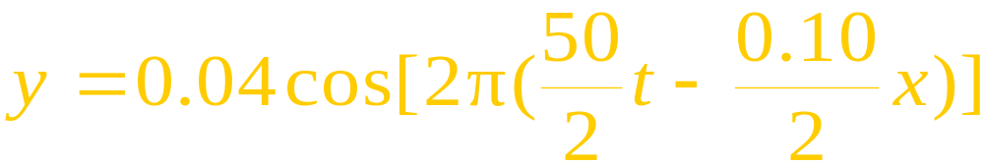
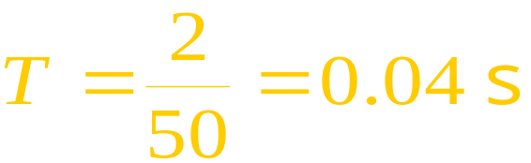

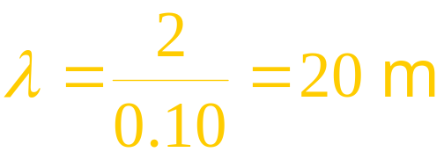
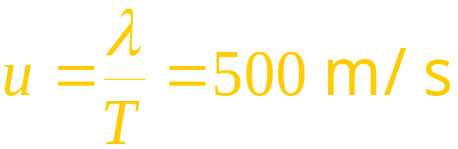
例
一平面简谐波沿x 轴正方向传播，已知其波函数为
(1) 波的振幅、波长、周期及波速；
(2) 质点振动的最大速度。
求
解
(1)
a. 比较法(与标准形式比较）
标准形式
波函数为
比较可得

Slide 14




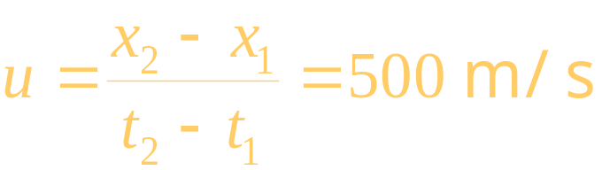

b.分析法（由各量物理意义，分析相位关系）
振幅
波长
周期
波速
(2)

Slide 15
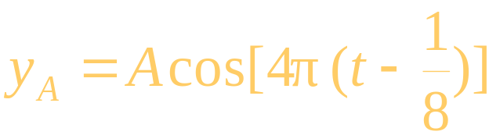


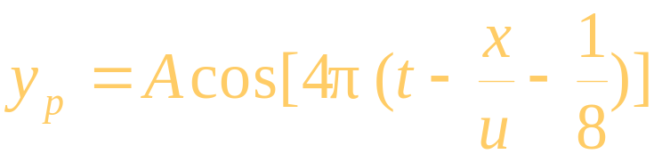
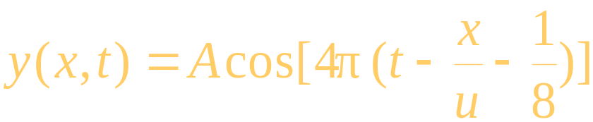
例
如图，
已知A 点的振动方程为：
在下列情况下试求波函数：
.
.
(1) 以 A 为原点；
(2) 以 B 为原点；
B
A
(3) 若 u 沿 x 轴负向，以上两种情况又如何？
在 x 轴上任取一点P ，该点
振动方程为：
解
.
.
.
.
B
A
P
波函数为：

Slide 16

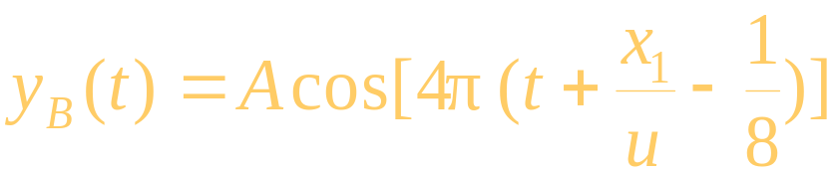



.
.
.
B
A
P
(2) B 点振动方程为：
波函数为:
(3)若 u 沿 x 轴负向
以 A 为原点：
以 B 为原点：

Slide 17





三. 平面波的波动微分方程
由
知
说明
(1) 上式是一切平面波所满足的微分方程（正、反传播）；
(2) 不仅适用于机械波，也广泛地适用于电磁波、
(3) 若物理量是在三维空间中以波的形式传播，波动方程为右式

Slide 18





§13.3 波的能量
波动过程
质元由静止开始振动
波动过程是能量的传播过程
质元也发生形变
一. 波的能量和能量密度
以绳索上传播的横波为例：
设波沿x 方向传播，取线元
线元的动能为
y
_{△l}
T₁
_{△y}
①
T₂
O
x
线元的势能（原长为势能零点）为
_{△x}

Slide 19











其中
y
_{△l}
T₁
②
_{△y}
线元的机械能为
T₂
O
x
③
_{△x}
将
和
代入①、 ② 、 ③
相 同

Slide 20

机械能
讨论
(1) 在波的传播过程中，媒质中任一质元的动能和势能是同步变化的，即W_{k}=W_{p}，与简谐弹簧振子的振动能量变化规律是不同的；如图所示
, A 点质元的动能、势能同时 达到最小；B 点质元的动能、势能同时达到最大；
y
A
B
O
x

Slide 21



(2) 质元机械能随时空周期性变化，表明质元在波传播过程中不断吸收和放出能量；因此，波动过程是能量的传播过程。
二. 能流密度
1. 能量密度
设绳子的横截面为S ，体密度为
，则线元单位体积
中的机械能（能量密度）为
•
平均能量密度

Slide 22







2. 能流密度
在单位时间内通过单位截面的波动能量为能流密度
能流密度也称波强度 I
s
u△t
矢量形式

Slide 23







三. 平面波和球面波的振幅
（不吸收能量）
1. 平面波
由
得
则平面简谐波的波函数为
这表明平面波在媒质不吸收的情况下, 振幅不变。

Slide 24





2. 球面波
由
得
令
（A₀为离原点（波源）单位距离处波的振幅）
则球面简谐波的波函数为
球面波的振幅在媒质不吸收的情况下,随 r 增大而减小.

Slide 25




四. 波的吸收
吸收媒质,实验表明
O
α 为介质吸收系数，与介质的性质、温度、及波的频率有关。
I
O
x
I₀
I₀
I
x

